Slide 1
La marchandisation de l’école
Qu’entendons nous par là ?
Quels enjeux ?
Quelles propositions pouvons nous faire pour préserver une école publique humaine, juste et ambitieuse ?
Bron, mardi 12 mars 2019

Slide 2
Petit rappel des principes de nos rencontres
Dans un contexte de maltraitance institutionnelle et de parfois de désespérance professionnelle,
Désirs d’école aspire à devenir un espace de bientraitance, de ressourcement, de résistance à l’arbitraire.
L’association se positionne comme un relai, un soutien à toutes ses personnes qui rêvent d’une école accueillante, exigeante et solidaire.
Nous ne défendons aucune idéologie particulière, aucun dogme.
Nous défendons « juste » des valeurs humanistes et le droit imprescriptible de chaque professionnel de pouvoir agir en conformité avec elles.
Nous arrivons avec nos aspirations, nos besoins, nos ressources. Nous sommes là pour nous soutenir mutuellement et tenter engager des initiatives dans l’intérêt de l’école publique et des enfants et adolescents qui la fréquentent.
Nous nous fixons aussi comme objectif de faire vivre ces valeurs lors de nos rencontres et débats.

Slide 3
Déroulement de la soirée
Temps 1 (1h) : On apporte, on s’écoute, on débat…
Découverte des contributions proposées par les participants pour nourrir la réflexion (maximun 20’) et débat
Temps 2 (1h): On réfléchit, on propose, on écrit…
Nous identifions et proposons deux ou trois fils de réflexion
Chaque en petit groupe (max 5 personnes) se saisit d'un fil et rédige une ou plusieurs propositions constructives, concrètes et réalistes à mettre en œuvre et à diffuser.
Temps 3 (dans la quinzaine qui suit la soirée) :
On rédige et on publie…
Une publication rassemblant les préconisations de Désirs d’école à l’issue de la soirée sera déposée sur le site bien sûr , mais aussi sur un blog de médiapart (Qui ?) et/ou sur le café pédagogique (Qui ?).

Slide 4
Une façon de penser l'école comme un outil pour préparer l'avenir ?
(efficacité pour l'individu / la société)
Une façon de penser l'école pour promouvoir des idées/ des produits économiquement rentables ?
Une façon de penser l'école élitiste ?
Une formation mettant les élèves en concurrence / faisant vivre l'expérience de la compétition, centrée sur les compétences.
Le recours aux cours privés et à des instances et prise en charge externes ? (médicalisation/accompagnement / orientation)
Le choix de la mise en concurrence des écoles elles-mêmes : développement des écoles alternatives ?
Autres hypothèses ?
La marchandisation de l’école ?

Slide 5
Contributions de la soirée
Extraits du livre « La riposte » de Philippe Meirieu.
Entretien avec Philippe Frémeaux, directeur de "Alternatives économiques" :
« Efficacité de l’École, marchandisation, décentralisation... »

Slide 7
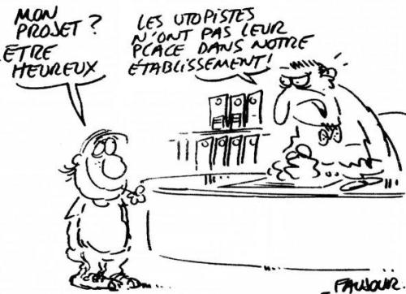

Slide 8
Les cahiers pédagogiques N°424 - mai 2004 Efficacité de l’École, marchandisation, décentralisation... Entretien avec Philippe Frémeaux, directeur de "Alternatives économiques". http://www.alternatives-economiques.fr/
Il a beaucoup été question au printemps dernier des menaces de marchandisation de l’école et de remise en cause du service public par l’offensive néolibérale.
Comment démêler ce qui effectivement apparaît comme un danger et l’usage de slogans qui parfois empêchent de penser la complexité ?
Comment faire que la lutte légitime contre ces périls ne se traduise pas par une défense de l’existant et un néoconservatisme parfois bien étonnant ?

Slide 10
Poursuivre la réflexion…
http://www.skolo.org/dossiers/marchandisation-de-lenseignement/
https://www.lemonde.fr/idees/article/2010/08/27/l-ecole-face-au-fleau-de-la-marchandisation_1403313_3232.html
https://www.sudeducation.org/Nico-Hirtt-sur-La-marchandisation.html

